Slide 1
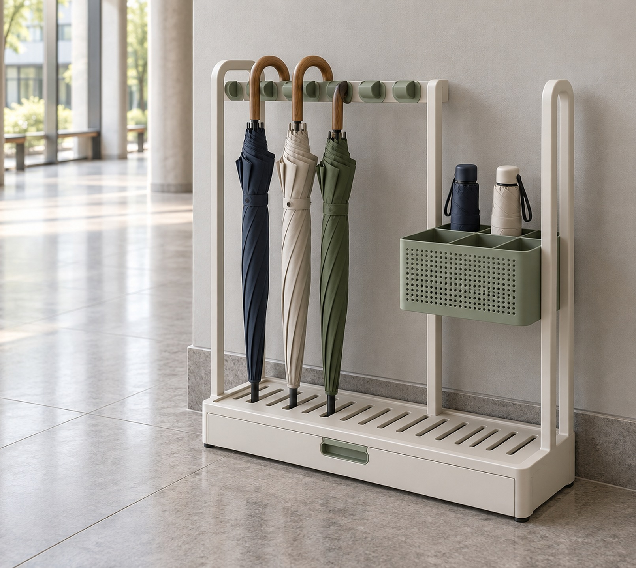
INDUSTRIAL DESIGN / CONCEPT 01
雨停
让湿伞有处停放，
让走廊保持有序。
校园走廊模块化
雨伞收纳与沥水装置
工业设计实训 · 初期方案
姓名：________ 班级：________
指导教师：________
V1.0 / 2026.10.24
AI辅助概念效果图 · 比例与细节以结构图为准
Notes:
雨停｜校园走廊雨伞收纳与沥水装置
概念阶段V1.0。尺寸、容量、预算、评分及测试阈值均为拟定值，需现场调研与模型验证。
文字、表格与线图可编辑；AI辅助产品效果图为嵌入位图。

Slide 2
YUTING / 雨停
01 / DESIGN BRIEF
设计任务：给教室门外的湿伞一个位置
从校园公共空间的具体行为出发，设计可存取、可接水、可维护的实体产品。
01 场景
02 对象
03 输出
教室门外的短时存伞
学生 + 保洁 + 管理者
一款非电动公共产品
雨天到课后临时放伞，
下课后集中取回。
首期聚焦有遮蔽的室内走廊。
学生希望放取顺手；
保洁需要方便倾倒和清洗；
管理者关注通行与稳定性。
6个长伞位 + 4个短伞位；
可拆短伞篮、抽拉接水盘；
单元并排连接、后部防倾倒。
设计命题
如何在有限的走廊边缘空间内，让长短湿伞被快速、有序地存放，
同时把滴水留在可清理的容器中？
范围：自有雨伞临时收纳；暂不加入电子锁、烘干、共享借伞和联网功能。
校园公共设施产品设计 · 初期概念方案 V1.0 · 2026.10
02 / 22
Notes:
设计任务：给教室门外的湿伞一个位置
概念阶段V1.0。尺寸、容量、预算、评分及测试阈值均为拟定值，需现场调研与模型验证。
文字、表格与线图可编辑；AI辅助产品效果图为嵌入位图。

Slide 3
YUTING / 雨停
02 / CONTEXT
问题场景：随手一放，影响不止一把伞
用户提出的真实问题方向：下雨天，雨伞在走廊处随意摆放。其余影响为待验证假设。
1
靠墙倒伏
缺少明确的限位与支撑。
教室入口
1
2
地面滴水
湿伞水滴可能扩散至行走区域。
3
取放混乱
3
高峰时集中找伞，可能挡住入口。
2
图示为设计情境示意，非学校现场照片；需用实际观察确认发生频次与影响程度。
校园公共设施产品设计 · 初期概念方案 V1.0 · 2026.10
03 / 22
Notes:
问题场景：随手一放，影响不止一把伞
概念阶段V1.0。尺寸、容量、预算、评分及测试阈值均为拟定值，需现场调研与模型验证。
文字、表格与线图可编辑；AI辅助产品效果图为嵌入位图。

Slide 4
YUTING / 雨停
03 / USER JOURNEY
使用旅程：从收伞，到取伞，再到清理
把“存得下”扩展为“愿意用、拿得回、清得掉”的完整流程。
1
2
3
4
5
到达
存放
上课
取回
维护
在门前收伞
寻找空位放伞
雨伞留在走廊
下课集中拿伞
倒水并擦洗
手持物品多，停留时间
短
长短伞不适配、伞会滑
落
持续滴水、同色伞难分
辨
相邻伞干涉、取伞排队
容器过深、积水难清理
入口可见，一眼理解
分区收纳、前开口限位
集中接水、位置编号
伞柄外露、可从正面取
出
浅篮可取、接水盘可抽
待访谈确认：学生是否愿意将伞留在教室外；若普遍不愿意，需调整场景而非增加功能。
校园公共设施产品设计 · 初期概念方案 V1.0 · 2026.10
04 / 22
Notes:
使用旅程：从收伞，到取伞，再到清理
概念阶段V1.0。尺寸、容量、预算、评分及测试阈值均为拟定值，需现场调研与模型验证。
文字、表格与线图可编辑；AI辅助产品效果图为嵌入位图。

Slide 5
YUTING / 雨停
04 / RESEARCH PLAN
调研计划：先把关键未知变成证据
以下为拟开展的方法、样本与记录字段；目前未实际发放问卷或开展访谈。
方法
拟定样本 / 操作
重点记录
对应决策
雨天观察
2处教室入口 × 2次雨天
到课/下课各20分钟；每5分钟计数
真实容量与峰值
学生访谈
6–8人，覆盖长伞与折叠伞
存放原因、担忧、取放动作、伞具尺寸
分区与识别方式
保洁访谈
2–3位实际维护人员
清理时段、可接受提水重量、倒水位置
接水盘与维护频率
空间测量
2处候选点位
门扇开启、走廊净宽、凹位、墙体条件
布置与防倾倒方式
伞具采样
至少12把不同规格雨伞
收合长/宽、伞柄、尖端、湿态滴水量
卡口间距与篮深
记录应征得同意；照片避免可识别的人脸。便利样本只支持初步设计，不直接代表全校。
校园公共设施产品设计 · 初期概念方案 V1.0 · 2026.10
05 / 22
Notes:
调研计划：先把关键未知变成证据
概念阶段V1.0。尺寸、容量、预算、评分及测试阈值均为拟定值，需现场调研与模型验证。
文字、表格与线图可编辑；AI辅助产品效果图为嵌入位图。

Slide 6
YUTING / 雨停
05 / TYPOLOGY
现有解法：对照四种结构类型
结构类型比较为设计分析，不是品牌实测或市场统计；需在后续补充实物对照。
桶式伞筒
插孔伞架
壁挂伞夹
一次性伞袋
集中投放
长伞分位
依墙限位
包覆携带
结构类型
可能的优势
本场景的局限
本方案借鉴
桶式 / 插孔式
结构直观 / 有序分位
混放取伞 / 短伞难取
开放视野与分区
壁挂式
占地较少
墙体安装与下方滴水
限位方式与后部固定
一次性伞袋
湿伞可随身带走
耗材补给、废弃物管理
操作步骤应尽量少
不主张“市场首创”；本设计的差异集中于长短伞兼容、开放取放和低门槛维护。
校园公共设施产品设计 · 初期概念方案 V1.0 · 2026.10
06 / 22
Notes:
现有解法：对照四种结构类型
概念阶段V1.0。尺寸、容量、预算、评分及测试阈值均为拟定值，需现场调研与模型验证。
文字、表格与线图可编辑；AI辅助产品效果图为嵌入位图。

Slide 7
YUTING / 雨停
06 / REQUIREMENTS
需求转译：把“整齐”拆成可验证目标
初期目标用于指导模型测试，不代表已经达到的性能。
优先级
用户需求
设计响应
拟验证指标
必须
长短伞都能存
6个长伞位 + 2×2短伞浅篮
12把样伞适配；失配记录
必须
水滴不散到地面
全宽承水面 + 可抽接水盘
500mL模拟滴水，无明显外漏
必须
不阻碍通行且不易倒
点位测量 + 后部防倾倒连接
现场审批；侧向拉拽不失稳
必须
容易清理
可提短伞篮；接水盘带提握边
倾倒/复位≤60秒，无明显洒水
应有
放取顺手、容易认领
前开口限位；伞柄外露；编号
首次使用≥8/10人无需解释
可延后
扩大服务容量
单元并排连接，数量按峰值配置
两模块测试相邻存取干涉
边界：编号辅助辨认，不保证防盗；自然沥水不等于烘干；满位时不得继续挤放。
校园公共设施产品设计 · 初期概念方案 V1.0 · 2026.10
07 / 22
Notes:
需求转译：把“整齐”拆成可验证目标
概念阶段V1.0。尺寸、容量、预算、评分及测试阈值均为拟定值，需现场调研与模型验证。
文字、表格与线图可编辑；AI辅助产品效果图为嵌入位图。

Slide 8
YUTING / 雨停
07 / CONCEPT EXPLORATION
概念发散：三种产品路径
统一围绕校园短时存伞，比较空间适应性、维护方式和实现难度。
推荐深化
A 壁挂折叠伞架
B 落地梳齿模块
C 分仓可提伞桶
闲时可收起、节省地面；
依赖墙体，短伞适配较复杂。
长短伞分区、独立接水；
需核实占地与防倾倒连接。
搬运方便、结构集中；
深筒清洗和折叠伞取出不便。
图为自主绘制的初期结构草图，不是完成的CAD模型；A、C作为备选保留。
校园公共设施产品设计 · 初期概念方案 V1.0 · 2026.10
08 / 22
Notes:
概念发散：三种产品路径
概念阶段V1.0。尺寸、容量、预算、评分及测试阈值均为拟定值，需现场调研与模型验证。
文字、表格与线图可编辑；AI辅助产品效果图为嵌入位图。

Slide 9
YUTING / 雨停
08 / CONCEPT SELECTION
方案筛选：优先验证 B 方案
采用加权决策辅助选择；分数是概念阶段判断，后续应由用户试用修正。
评价维度
权重
A
B
C
为什么选 B？
通行与空间适应
25%
4
4
3
将长伞与折叠伞分开，
学生可从正面直接取放。
接水盘和短伞篮可独立拆取，
便于以常规方式清洗维护。
主要代价：需要地面空间，
且必须处理防倾倒连接。
长短伞兼容
25%
3
5
3
清理便利
20%
3
4
2
制造实现
15%
3
4
4
扩展与调整
15%
3
4
4
加权总分 / 5
3.25
4.25
3.10
评分尺度：1弱—5强；总分=Σ（权重×分数）。安全与通行是准入条件，不能用高总分抵消。
校园公共设施产品设计 · 初期概念方案 V1.0 · 2026.10
09 / 22
Notes:
方案筛选：优先验证 B 方案
概念阶段V1.0。尺寸、容量、预算、评分及测试阈值均为拟定值，需现场调研与模型验证。
文字、表格与线图可编辑；AI辅助产品效果图为嵌入位图。

Slide 10
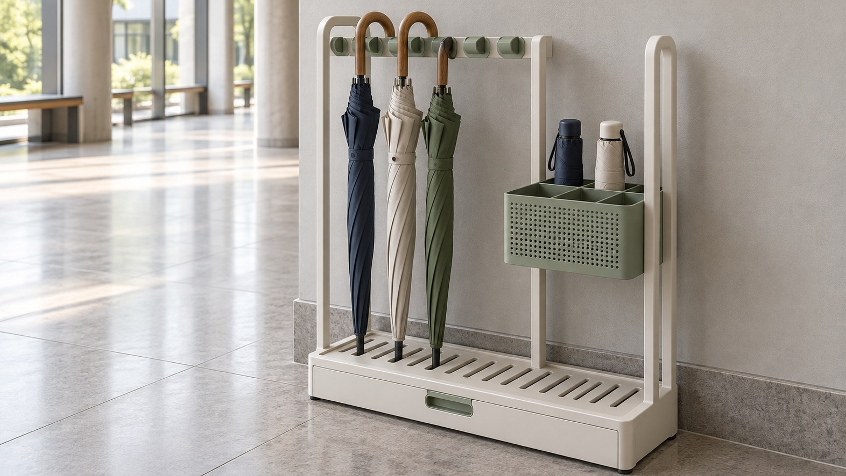
YUTING / 雨停
09 / SELECTED CONCEPT
推荐方案：雨停 YUTING
单元分区、开放取放、被动沥水；以简洁结构服务校园公共空间。
01
长伞梳齿区
前开口软质限位，底部承托。
02
短伞浅篮区
2×2分隔，伞柄外露易抓取。
03
全宽接水底座
上层格栅透水，下层盘体收集。
04
并排连接 + 防倾倒
侧面连接片，后部限位固定。
AI辅助概念效果图仅表达造型与材质。卡口、分隔、连接件及尺寸以第11–14页结构示意为准。
校园公共设施产品设计 · 初期概念方案 V1.0 · 2026.10
10 / 22
Notes:
推荐方案：雨停 YUTING
概念阶段V1.0。尺寸、容量、预算、评分及测试阈值均为拟定值，需现场调研与模型验证。
文字、表格与线图可编辑；AI辅助产品效果图为嵌入位图。

Slide 11
YUTING / 雨停
10 / DIMENSIONS
基本尺寸：先建立可打样的尺度
单模块外廓暂定 600 × 280 × 700 mm；未完成人体工学实测及工程公差设计。
正视图
侧视图
俯视图
01
02
03
04
05
06
700
分区尺寸（暂定）
长伞区：约350 mm宽；6位，中心距55 mm。
短伞篮：160 × 185 × 140 mm；四格净空需实测。
卡条中心：距地约650 mm；篮口：约470 mm。
底部格栅：约80 mm高；所有单位均为mm。
600
280
底托设浅定位窝与小孔排水，避免伞尖穿入格栅；卡口只限位。超长伞及湿态粗伞需单独验证适配。
校园公共设施产品设计 · 初期概念方案 V1.0 · 2026.10
11 / 22
Notes:
基本尺寸：先建立可打样的尺度
概念阶段V1.0。尺寸、容量、预算、评分及测试阈值均为拟定值，需现场调研与模型验证。
文字、表格与线图可编辑；AI辅助产品效果图为嵌入位图。

Slide 12
YUTING / 雨停
11 / STRUCTURE
结构拆解：把易脏部件做成可取出
框架承载，收纳件分区，格栅与接水盘可分别清洁；连接细节待CAD深化。
1
序
部件
初步材料 / 连接方式
1
柔性梳齿条
TPE/硅胶嵌件；可替换安装
2
2
承载框架
折弯钢板 + 螺栓；后部防倾倒连接
3
3
短伞分格篮
PP方案；打样用穿孔板/3D打印
4
可提格栅
有定位止口，取出后可冲洗
4
5
接水盘
浅盘带握边，设抽拉止挡与水位标记
5
后部防倾倒连接及侧面并排连接片不在拆解图中展开；未通过稳定性测试前不得在真实走廊投用。
校园公共设施产品设计 · 初期概念方案 V1.0 · 2026.10
12 / 22
Notes:
结构拆解：把易脏部件做成可取出
概念阶段V1.0。尺寸、容量、预算、评分及测试阈值均为拟定值，需现场调研与模型验证。
文字、表格与线图可编辑；AI辅助产品效果图为嵌入位图。

Slide 13
YUTING / 雨停
12 / DETAIL STUDY
关键细节：限位、连接和防倾倒
局部结构为拟定构造，须经受力、湿态操作与加工可行性验证后定型。
俯视：前开口软卡条
墙体
后部限位连接
侧面连接片 + 防松紧固件
01 软接触，只限位
02 防倾倒是准入条件
03 并排连接，不叠高
伞从前方进入U形卡口；
喉口暂按12–18mm试验，
软片变形适应伞径，底部承重。
卡条用螺钉压条固定，可单独换。
后部L形连接片与合适基层固定；
校方确认墙体、锚固与管线条件。
无可用固定点时应另做稳定方案，
不能直接取消防倾倒结构。
连接片限制模块相对移动；
连接后仍需核查整组稳定性。
接水盘应能独立抽取，
连接件不能侵入盘体运动路径。
12–18mm为卡口试验范围，不是冻结尺寸；后部固定与模块连接的孔位、厚度和紧固规格待CAD确定。
校园公共设施产品设计 · 初期概念方案 V1.0 · 2026.10
13 / 22
Notes:
关键细节：限位、连接和防倾倒
概念阶段V1.0。尺寸、容量、预算、评分及测试阈值均为拟定值，需现场调研与模型验证。
文字、表格与线图可编辑；AI辅助产品效果图为嵌入位图。

Slide 14
YUTING / 雨停
13 / WATER & MAINTENANCE
沥水逻辑：水往下走，维护向前做
以重力收集为主，保持开放通风；不使用电热、风机或一次性耗材。
接水盘的初步容量
内尺寸假设 540 × 220 × 20 mm
几何容积约 2.38 L；
建议工作水位暂按 1.5 L 标记，
为提取晃动与内部结构预留余量。
滴水
维护动作
观察水位 → 解开止挡 → 双手抽取并提握
→ 到指定清洁点倾倒 → 擦洗 → 复位。
抽盘前确认无人取放，避免滴水落至空槽。
前向抽出
水路剖面示意（非工程剖面）
容量校核：10把伞×50mL/把=0.5L，仅为测试假设；真实滴水量、清理频率与积水异味风险需实测。
校园公共设施产品设计 · 初期概念方案 V1.0 · 2026.10
14 / 22
Notes:
沥水逻辑：水往下走，维护向前做
概念阶段V1.0。尺寸、容量、预算、评分及测试阈值均为拟定值，需现场调研与模型验证。
文字、表格与线图可编辑；AI辅助产品效果图为嵌入位图。

Slide 15
YUTING / 雨停
14 / INTERACTION
交互流程：学生三步，保洁一套动作
用结构和位置提示操作，不依赖扫码或屏幕。
01
02
03
04
05
06
01
02
03
04
05
06
01 收拢
02 分区
03 取回
在指定入口区域收好雨伞，
不要在室内甩伞。
长伞尖端落在承托区，再卡入限位；
短伞放入浅篮，保留伞柄可见。
记住编号并辨认伞柄，
沿正面方向取出。
异常处理：满位 → 指向邻近存伞点；盘满 → 停用并通知保洁；卡口过紧 → 更换嵌件，不强行拉拽。
编号采用高对比文字，颜色只作辅助。每个模块设独立编号段，如A01–A10、B01–B10。
校园公共设施产品设计 · 初期概念方案 V1.0 · 2026.10
15 / 22
Notes:
交互流程：学生三步，保洁一套动作
概念阶段V1.0。尺寸、容量、预算、评分及测试阈值均为拟定值，需现场调研与模型验证。
文字、表格与线图可编辑；AI辅助产品效果图为嵌入位图。

Slide 16
YUTING / 雨停
15 / CMF & ERGONOMICS
造型、材料与人机：安静融入校园
以暖白框架和鼠尾草绿交互部件区分“结构”与“可操作位置”。
人机检查点
• 短伞柄应外露，避免深掏。
• 软卡口需要湿手单手试用。
• 抽盘握边要能双手提取。
• 接触边缘圆滑，避免夹手锐边。
• 兼顾不同身高与坐姿触及。
650/470mm的操作高度为初始假设，
通过1:1模型测试后再确定。
暖白 / 框架
灰绿 / 接触件
深灰绿 / 标识
粉末涂层；易观察污渍
卡条、浅篮与抽盘握位
编号与简短使用提示
制造与维护策略
框架优先折弯与标准紧固件；湿区避免难擦的窄缝。
柔性件和短伞篮可单独更换，减少整机报废。
打样先验证功能，量产再评估PP注塑与模具成本。
材料牌号、涂层耐蚀性、圆角及壁厚未冻结；并无已完成的人体工学或耐久性认证。
校园公共设施产品设计 · 初期概念方案 V1.0 · 2026.10
16 / 22
Notes:
造型、材料与人机：安静融入校园
概念阶段V1.0。尺寸、容量、预算、评分及测试阈值均为拟定值，需现场调研与模型验证。
文字、表格与线图可编辑；AI辅助产品效果图为嵌入位图。

Slide 17
YUTING / 雨停
16 / PLACEMENT & CAPACITY
空间布置：模块数量由峰值决定
靠墙不等于可以占用疏散空间；先选不干涉门扇、通行与清洁的点位。
墙面 / 核实后部固定点
容量推演（情境假设）
若40人教室的存伞峰值为20把：
其中长伞12把、折叠伞8把，
需2个模块，沿墙长度约1200mm。
模块A
模块B
前方操作区（暂按500mm试验）
W
模块数 = max(⌈长伞数/6⌉, ⌈短伞数/4⌉)
固定配比可能造成空位错配。
若折叠伞占比明显更高，应先修改分区配比，
不靠无限增加模块补偿。
走廊另一侧边界
静态剩余宽度 = 实测走廊宽 W − 280 − 后墙间隙
还需核查人员停留、门扇开启和接水盘抽出时的占用。
图中W、墙后间隙及操作区均须现场测量；是否满足疏散与无障碍要求由校方及专业人员核查。
校园公共设施产品设计 · 初期概念方案 V1.0 · 2026.10
17 / 22
Notes:
空间布置：模块数量由峰值决定
概念阶段V1.0。尺寸、容量、预算、评分及测试阈值均为拟定值，需现场调研与模型验证。
文字、表格与线图可编辑；AI辅助产品效果图为嵌入位图。

Slide 18
YUTING / 雨停
17 / PROTOTYPE & COST
打样与成本：先做一台可验证模型
功能样机以常规加工和可替换部件为主；以下为设计预算占位，非供应商报价。
项目
样机工艺 / 数量
估算（元）
两级模型
框架与底座
折弯钣金、表面处理 ×1
220
① 形态模型
纸板/泡沫，1:1验证占地、
存取姿势与高峰干涉。
② 功能样机
验证卡口、滴水路径、
接水盘倾倒及结构稳定。
柔性限位卡条
硅胶/柔性打印 ×1组
70
短伞篮与分隔
穿孔板/打印 ×1
65
格栅 + 接水盘
切割加工 + 成品盘改制
100
脚垫、连接与标识
螺栓、防倾倒件、贴标
55
组装与调试
单台小批工时暂估
90
小计 + 预备费用
600 + 15%
690
690元不含运输、外协最低订单、模具及正式检测；立项前至少取得两家加工报价。
校园公共设施产品设计 · 初期概念方案 V1.0 · 2026.10
18 / 22
Notes:
打样与成本：先做一台可验证模型
概念阶段V1.0。尺寸、容量、预算、评分及测试阈值均为拟定值，需现场调研与模型验证。
文字、表格与线图可编辑；AI辅助产品效果图为嵌入位图。

Slide 19
YUTING / 雨停
18 / VALIDATION
验证计划：用试验决定下一版
下列均为拟定测试与通过目标，尚无实测结果；失败应记录原因并修改结构。
项目
拟定方法
初步通过目标
状态
存取适配
≥12把长短伞；10名学生首次试用
≥8/10人无需解释；记录失败伞型
待测
水路与盘容
10处各滴50mL；量杯校准水位
承水区外无明显漏水；1.5L标记准确
待测
清理与洒水
2位保洁各操作3次；1.5L水位
抽取、倾倒、复位≤60秒，无明显洒水
待测
稳定与连接
空载/满载；四向15N初筛并逐步评估
不倾倒、无连接松脱；方法由专业人员复核
待测
高峰干涉
2模块，5人轮流并交叉存取
无明显夹手、碰撞；记录排队与占道
待测
耐用与卫生
卡口/盘体各200次操作；雨后巡检
无破损松脱；无难清积水与明显异味
待测
15N与200次仅为课程原型筛查，不等于公共设施安全认证或寿命结论；投入使用前须补充工程验证。
校园公共设施产品设计 · 初期概念方案 V1.0 · 2026.10
19 / 22
Notes:
验证计划：用试验决定下一版
概念阶段V1.0。尺寸、容量、预算、评分及测试阈值均为拟定值，需现场调研与模型验证。
文字、表格与线图可编辑；AI辅助产品效果图为嵌入位图。

Slide 20
YUTING / 雨停
19 / ROADMAP
推进计划：从概念到可评审的初样
按四周课程节奏安排；当前完成概念方案，现场调研、CAD和实物测试仍待开展。
W1
采集证据
拍摄场景、访谈、测量伞具与点位。
输出：问题照片、台账、需求修订
W2
建立模型
完成结构CAD，纸板1:1验证操作。
输出：三视图、连接细节、尺寸修订
W3
制作初样
加工组装，完成水路与存取测试。
输出：功能样机、BOM、测试记录
W4
修正呈现
处理失败项，更新造型与汇报材料。
输出：终版展板、模型照、设计说明
深化优先顺序：伞具适配与水路 → 连接稳定与空间占用 → CMF与量产细节。
校园公共设施产品设计 · 初期概念方案 V1.0 · 2026.10
20 / 22
Notes:
推进计划：从概念到可评审的初样
概念阶段V1.0。尺寸、容量、预算、评分及测试阈值均为拟定值，需现场调研与模型验证。
文字、表格与线图可编辑；AI辅助产品效果图为嵌入位图。

Slide 21
YUTING / 雨停
20 / FIELDWORK KIT
调研附件：可直接带到现场使用
建议打印本页；保持原始记录与照片编号对应，不提前填写调查结果。
学生访谈提纲（约5分钟）
观察与保洁记录表
1. 你通常把湿伞放在哪里？为什么？
地点____ 日期____ 时段____ 天气____
照片编号____ 走廊宽____ 门扇范围____
每5分钟：长伞数____ / 短伞数____
靠墙____ 地面____ 自带入室____
滴水范围____ 倒伏次数____ 取放耗时____
2. 最困扰你的是什么：滴水、倒伏、拿错或其他？
3. 你愿意把伞留在教室外吗？担心什么？
4. 收合后的伞长、最宽处与伞柄形态是什么？
5. 试用模型：哪里不知道怎么操作或不舒服？
6. 如果满位，你希望如何处理？
询问保洁：
平时多久清理一次？在哪里倒水？
抽盘重量和高度是否合适？最难清哪里？
记录：受访编号____ 伞型____ 同意记录□
关键原话________________________________
采样避免只选同一班级或一种伞型；以匿名编号记录，不采集姓名、学号或联系方式。
校园公共设施产品设计 · 初期概念方案 V1.0 · 2026.10
21 / 22
Notes:
调研附件：可直接带到现场使用
概念阶段V1.0。尺寸、容量、预算、评分及测试阈值均为拟定值，需现场调研与模型验证。
文字、表格与线图可编辑；AI辅助产品效果图为嵌入位图。

Slide 22
YUTING / 雨停
21 / EVIDENCE & NEXT STEP
方案状态、资料依据与下一步
这是一份可用于选题评审与深化讨论的初期设计方案，不是生产定稿或调研成果报告。
已明确 / 尚待验证
资料依据与图像说明
已明确：校园雨天走廊存伞的问题方向；
长短伞分区、集中接水与可清洁的产品架构。
待验证：真实峰值、伞型比例、使用意愿、
卡口适配、维护频率、稳定与空间合规。
所有尺寸、容量、成本与评分均为初步假设。
需求来源：本次对话中用户的场景与专业说明。
分析与图示：本方案自主整理及绘制。
效果图：AI辅助生成，表达造型，不作性能证据。
调研状态：未开展现场调研，未引用虚构数据。
规范核查线索：GB 55037—2022（防火）、
GB 55019—2021（无障碍）；未做条文合规审查。
下一步最值得完成的三件事
01
拍一处雨天走廊现场
02
实测12把不同雨伞
03
做一个1:1纸板模型
规范可通过国家标准全文公开系统等官方渠道核查：https://openstd.samr.gov.cn/bzgk/gb/
校园公共设施产品设计 · 初期概念方案 V1.0 · 2026.10
22 / 22
Notes:
方案状态、资料依据与下一步
概念阶段V1.0。尺寸、容量、预算、评分及测试阈值均为拟定值，需现场调研与模型验证。
文字、表格与线图可编辑；AI辅助产品效果图为嵌入位图。

